Slide 1
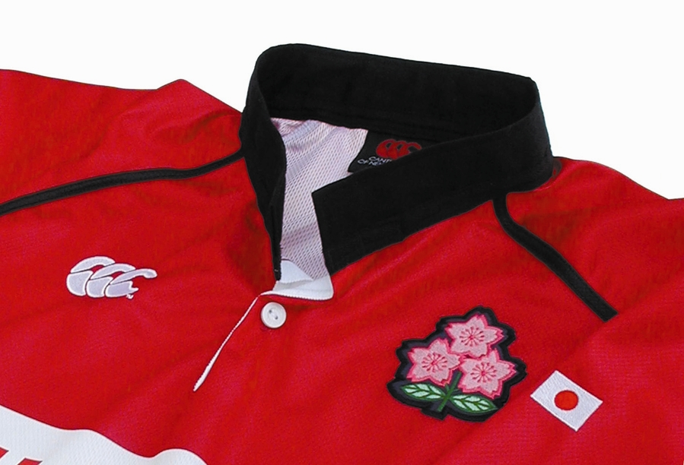
Ｈ2７ 安全推進講習会
（財）日本ラグビーフットボール協会
安全対策委員会

Slide 2
Ｈ２６年度 重傷事故（原因プレー）
発生件数 １１件
頭部外傷 ７例
頸髄損傷 ４例

Slide 3
Ｈ２６年度 重傷事故（カテゴリー別）
発生件数 １１件
頭部外傷 ７例
頸髄損傷 ４例

Slide 4
2015安全推進講習会
指導者が安全対策に積極的に取り組むには？
（各チーム内での伝達や知識の共有）
→既存の教育ソフトを活用
（WR Rugby Readyおよび脳振盪教育の活用）
インターネット環境下であれば、いつでも、好きな時間に 行える（プリントアウト版もダウンロードできる）
ラグビーにおける技術面と安全面を具体的な映像がある
資料が豊富（選手プロファイル、緊急対策、脳振盪など）
修了時にテストで知識の確認ができる

Slide 5
アクセス方法の確認

Slide 6
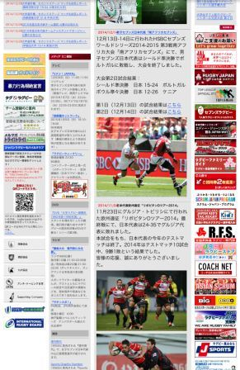
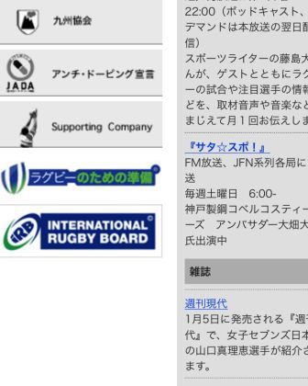

Slide 7
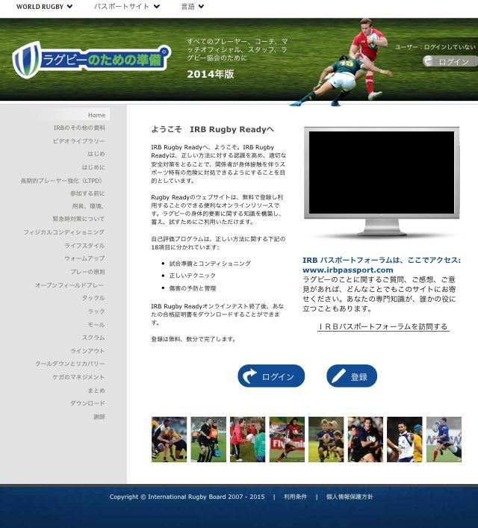
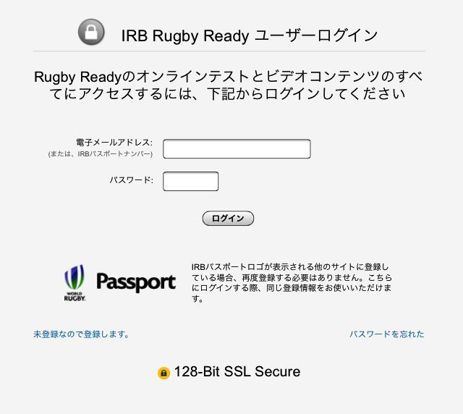

Slide 8
医務講習 World Rugby (WR) Rugby Ready

Slide 9
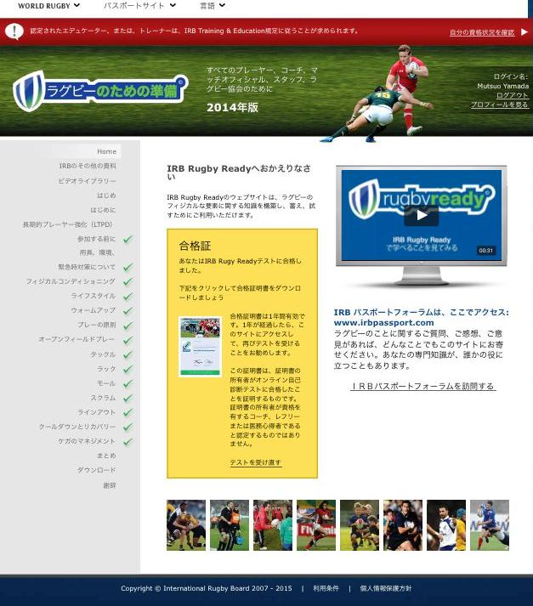
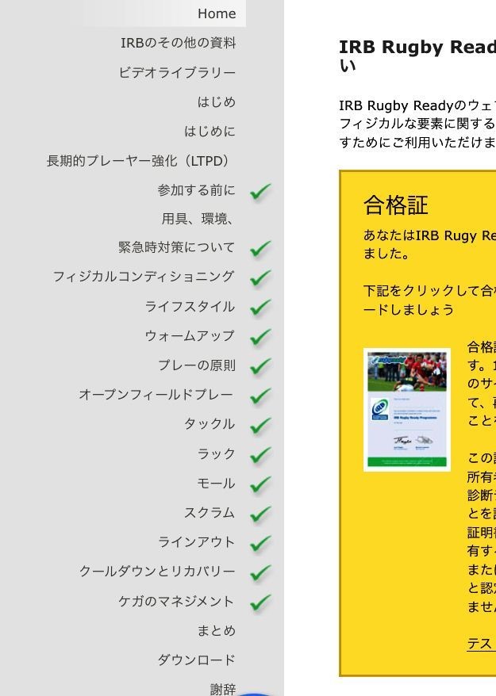

Slide 10
参加する前に

Slide 11
Q: 選手のプロファイリングシートに必要な情報は？
A
個人の連絡先と親族に関する情報
既往症（服用中または過去に服用したことのある薬の詳細を含む）
心臓に関する質問票
ライフスタイル、フィットネスに関する情報
傷害歴
ラグビーの経験
プレーヤープロフィールの例www.irbrugbyready.com/ja/downloads

Slide 12
Q:プロファイリングシートより得られた情報で 特に注意が必要な選手は？
A
エージグレード(19歳以下の)プレーヤー
新しいプレーヤー
傷害を負っているプレーヤー
過去に脳振盪を起こしたことがあるプレーヤー
過去に首に傷害を負ったことがあるフロントロー プレーヤー
脊椎や関節に変性疾患を患っている高齢のプレーヤー

Slide 13
用具、環境、緊急時の対策

Slide 14
プレーヤーの用具について
Q:マウスガードの役割は？
Q:ヘッドギアの役割は？
Q:パッドの付いた用具の役割は？
A
質の良いマウスガードは歯とその周りの軟部組織を保護し、顎顔面外傷の予防に役立つ。
A
頭部と耳の外傷を防ぐ。ヘッドギアが脳振盪の防止に効果があるという証拠はないが、直接的な衝撃に対する頭部への保護効果は証明されている。
A
プレーヤーが打撲、切り傷、擦り傷などの小さな外傷を負う可能性を減少させるのに効果的である

Slide 15
プレーの環境
Q:競技場
Q:プレーヤー用具
Q:天候
A
周辺にフェンスや囲いがある場合、タッチラインから安全な距離に離れ、適切なパッドで覆われている
A
ゴールポストのパッド。スクラムマシン、タックルおよびラッキングバッグに手入れが行き届いていること。コーナーフラッグは、適切な場所に置かれ、衝突に対し柔軟性があるものにしてください。
A
熱中症、脱水症、低体温症の予防のため、適切で十分な服装を心がけてください。

Slide 16
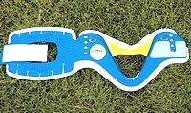
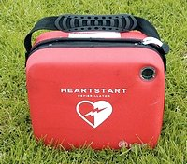
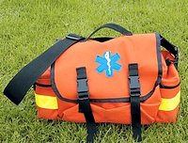
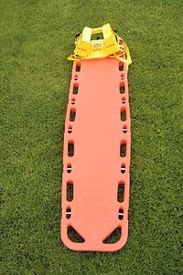
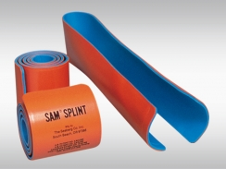
緊急対策
AED
救急時用バッグ
スプリント
ネックカラー
スパインボード
緊急対応計画の例www.irbrugbyready.com/ja/downloads

Slide 17
ライフスタイル

Slide 18
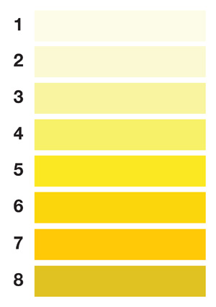
Q:これは何ですか？
A
水分補給状態を簡単にチェックするには、尿の色をチェック。尿の色は、表の1～3に相当する薄い方がよく、4～8に相当するなら脱水状態であり、水分補給が必要。

Slide 19
ドーピング
禁止リスト
www.keeprugbyclean.com
www.playtruejapan.org/
サプリメントは要注意
Q:TUEとは？
A
プレーヤーが、ラグビーのプレーを続けながら、正当な病状または病気の治療を目的として禁止物質または禁止方法を使用することを認めるもの

Slide 20
ケガのマネジメント

Slide 21
WR 応急処置プログラム
Level 1 – First Aid in Rugby (FAIR)
Level 2 – Immediate Care in Rugby (ICIR)
Level 3 – Advanced Immediate Care in Rugby (AICIR)

Slide 22
 | Level 1 First Aid in Rugby | Level 2 Immediate Care in Rugby (Basic) | Level 3 Immediate Care in Rugby (Advance)
コース概要 | 現場のファーストエイド | メディカルスタッフの救急対応の基礎編 | メディカルスタッフの救急対応の応用編
対象者 | コーチ、指導者、親、レフリー、その他現場でのファーストエイドに興味がる方 | ピッチサイドの医務を行う理学療法士、アスレティックトレーナー、スポーツリハビリに従事する療法士、医師 | ピッチサイドの医務で救急対応を行う理学療法士、アスレティックトレーナー、スポーツリハビリに従事する療法士、医師
評価 | 50％オンライン 50％実技 | 20％オンライン 80％実技 知識と技術習熟度を評価 | 20％オンライン 80％実技 知識と技術習熟度を評価
実技講習時間 （最短） | 8時間 | 10時間 | 20時間
参加条件 | 14歳以上 Rugby Readyを修了 IRBのオンラインでのラグビーのFirst Aidプログラムを修了 | 登録された医師、理学療法士、スポーツトレーナー、リハビリに関わる療法士 | 登録された医師、 大学院を修了した理学療法士、スポーツトレーナー、リハビリに関わる療法士

Slide 23
脳振盪

Slide 24
脳振盪で一番大切なことは？
脳振盪の疑いがあるアスリートがいたら、フィールドオブプレーから出し、
戻してはいけません！

Slide 25
脳振盪のリスク
脳振盪を起こしたプレーヤーがプレーを続ければ、さらなる重症の危険にさらされ、残念な結果を招くことになる！
若いプレーヤーは、まれで危険を伴う神経系の合併症の影響よりを受けやすく、すでに受けた脳振盪後の二次的な損傷による死亡や、症状が完全に回復しないなども、これに含まれます。
脳振盪の疑いにより運び出された者は、医師の診察を受けること（画像診断が大切）！
プレーへの復帰は、ＷＲおよび日本協会の脳振盪ガイドラインに 記載された段階的な方法に従うこと！

Slide 26
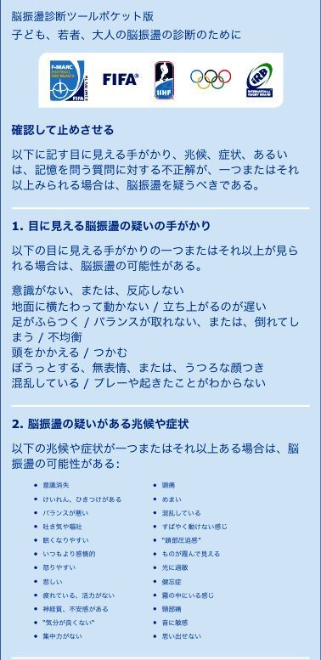
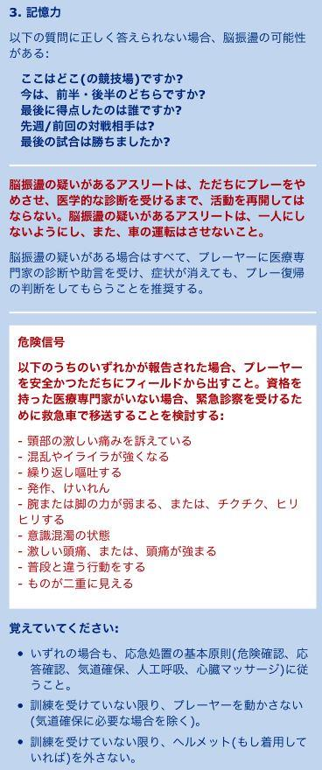
ＣＴ/MRIは絶対必要

Slide 27
目に見える脳振盪の手がかりとなる映像

Slide 28
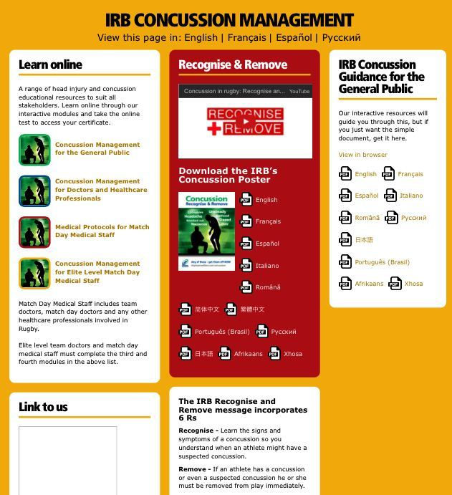
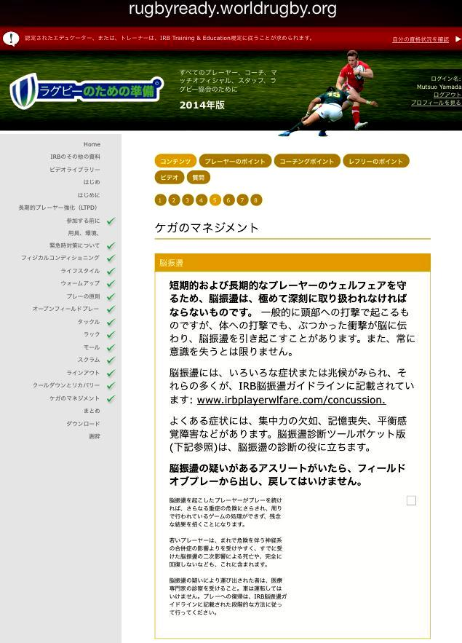
脳振盪の教育的ツール
ここをクリック

